Slide 1
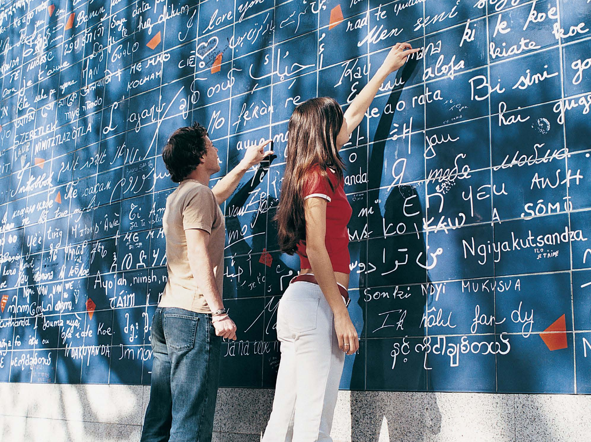
Kapittel 4 Skriv!
Photodisc/Rayman/Getty Images
Skriveprosessen

Slide 2
Skriveroller
“Hvis jeg visste hva som var meningen med livet, trengte jeg ikke å skrive. Da kunne jeg bare sitte og vite.”
Erlend Loe

Slide 3

Hva er viktig å tenke på når du skal skrive en tekst?
Formålet med teksten.
Mottakerne av teksten
Tilpasse språket til situasjonen

Slide 4
Prosessen
  Situasjon
  Hvem skal lese?
  Skrive-handling
  Effekt
  Ferdig tekst
Form
Skriverolle
Skrive funksjon

Slide 5
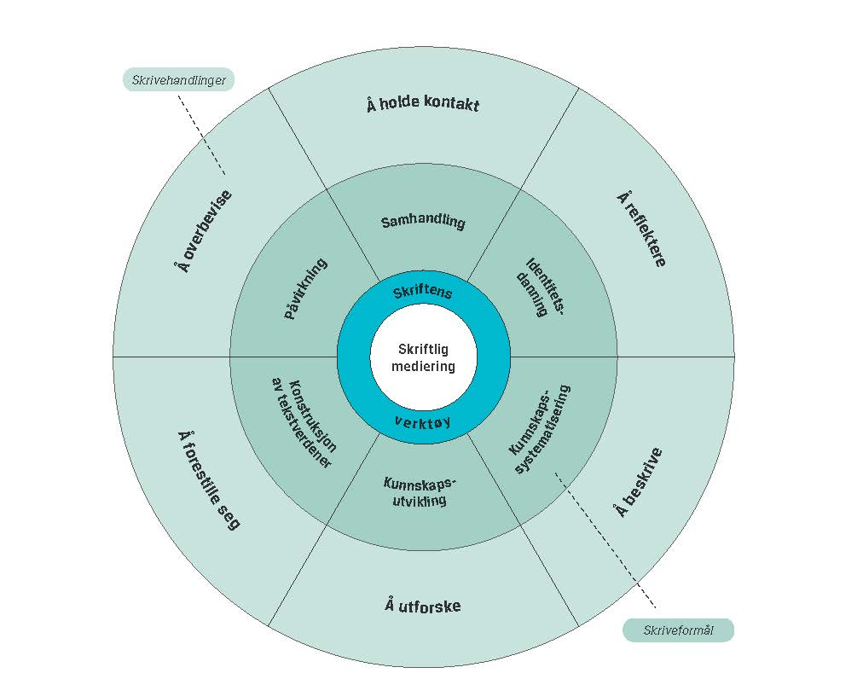
SKRIVEHJULET

Slide 6
Stil
Formell
Uformell
Muntlig og slang

Slide 7
Alle ytringer skapes i en KONTEKST
Alle ytringer har en avsender/mot-taker
Alle ytringer har et budskap
Alle ytringer har en form

Slide 8
Skrivestrategier
Hva er din rolle i skrivesituasjonen?
Hvem er det du skriver til eller for?
Hva er formålet med skrivingen din?
Hvordan skal du bygge opp teksten din?
Har du sjangerforventninger å forholde deg til?
Hvilke virkemidler har du tenkt å bruke?

Slide 9
Hvordan strukturere skrivearbeidet?
Tenkeskriving og idémyldring
Planleggingsskriving – her kan du bruke tankekart og venndiagram
Presentasjonsskriving – førsteutkast, revisjon og endelig utkast

Slide 10

Skrivetips
Les mye

Slide 11
Forstå instruksjonsverbene
Bruk ordbok
Unngå upresise ord
Jobb med god tekstbinding
Lykke til med skrivingen!

